Slide 1
презентация
Состав чисел 11,12,13,14,15

Slide 2
Дорогой друг!
Эта презентация поможет тебе повторить состав чисел второго десятка: 11,12,13,14,15.
Нужно назвать другое число при сложении которого получается число, написанное на крыше домика.
Кликнув левой кнопкой мышки по пустой карточке, можно проверить себя.

Slide 3
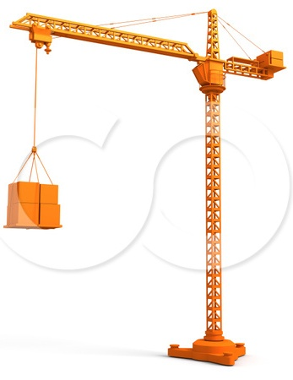
11
4
7
6
5
6
5
3
8
9
2

Slide 4
12
4
8
7
5
6
6
3
9
5
7

Slide 5
13
4
9
8
5
7
6
9
4
5
8

Slide 6
14
6
8
9
5
7
7
4
10
5
9

Slide 7
15
5
10
9
6
8
7
10
5
6
9

Slide 8
Используемые ресурсы:
Подъёмный кран- http://www.clipartof.com/portfolio/a-papantoniou/illustration/3d-orange-tower-crane-lifting-boxes-435301.html
Строитель -http://www.cartoonclipartfree.com/Cliparts_Free/Berufe_Free/Cartoon_Clipart_Free_Page_1.html

